Slide 1



Slide 2


湖南省人民医院急诊icu一例脓毒血症病例报告

Slide 3

● 病例简介
摘要
1.独特性：1.脓毒血症
2.多重耐药肺炎克雷伯菌感染
3.血液透析状态
4.凝血功能障碍
5.极重度贫血
2.背景：反复双下肢水肿，血液透析9个月，既往有置管手术导致腹腔感染，使用过美罗培南，头孢他啶阿维巴坦，血培养肺炎克雷伯菌阳性。

Slide 4
● 患者基础信息
1.人口学信息：女，福建人，64岁，汉族，已婚，个体经营户，常居长沙
2.主诉：反复双下肢水肿2年余，血透1年余，发热伴胸闷。气促8天，黑便1周
3.既往史：既往多次湖南省人民医院住院，诊断为2型糖尿病性视网膜病变，2型糖尿病周围血管病变肺结节，右肾结石，代谢性白内障，低蛋白血症。无肝炎史，结核史，疟疾史，高血压病史20年，最高血压高压200㎜hg，有冠心病病史，2型糖尿病史17年余，无脑血管病史，精神病史，有手术史，无外伤史，否认食物药物过敏史，预防接种史不详，有新冠疫苗接种史

Slide 5
● 入院后检查
1.体格检查：
36.5°C，脉搏：65次/分，呼吸：20次/分，血压：152/69mmHg，血氧：98，发育正常，营养良好，急性面容，贫血面容，肾病面容，神志清楚，精神较差，自动体位，查体合作，全身皮肤未见黄染，无出血点，无皮疹，无肝掌和蜘蛛痣，无色素沉着，无溃疡，全身浅表淋巴结未触及肿大，头颅无畸形，双眼睑无浮肿，对光反应灵敏，双肺呼吸音粗，可闻及湿罗音，心音正常，心率正常，腹部平软，双下肢无浮肿，四肢肌力正常，巴氏征阴性，布氏征阴性。
2.辅助检查：
1.血培养：阳性，肺炎克雷伯菌，头孢他啶阿维巴坦敏感，替加敏感
2.支气管疾患。肺部多发渗出
3.脂肪肝

Slide 6
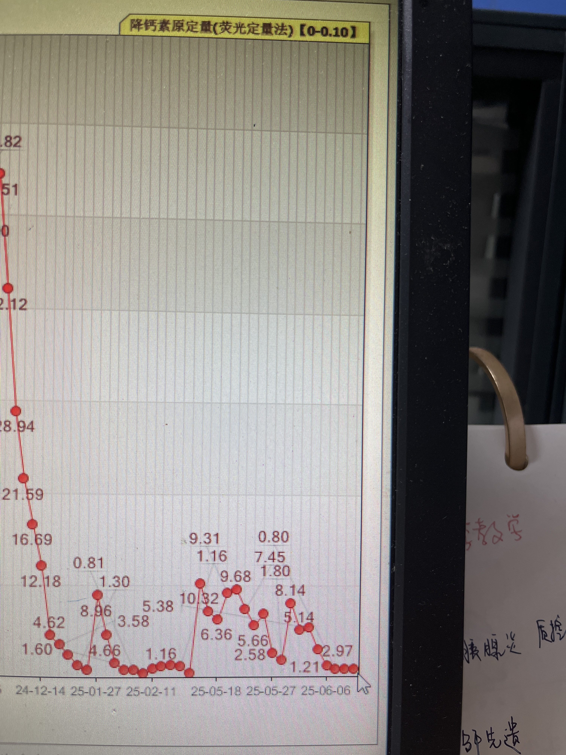
● 入院后检查
3.影像学检查：

Slide 7
● 诊断评估
诊断评估
1.初步诊断：1.脓毒血症
2.消化道出血
3.慢性肾病
4.2型糖尿病伴多个并发症
5.高血压3级，很高危
6.心力衰竭
7.肝功能不全
2.诊断依据：血培养检出耐药肺炎克雷伯菌
3.鉴别诊断：排除肺结核

Slide 8
● 治疗过程
1.药物：5.14日开始头孢他啶阿维巴坦2.5g，q8h（静脉输注）➕美洛培南1g，q8h（静脉输注）×7天
2.手术：5月13日，溶栓手术

Slide 9
● 治疗过程
3.微生物/病理结果：血培养检出耐药肺炎克雷伯菌，头孢他啶阿维巴坦敏感，替加敏感
4.方案调整：因血培养检出肺克，头阿血液里浓度低
5.指标追踪：5.18pct6.36 37.6°
5.24Pct9.68 38.6°
5.28pct5.66 38.4°
5.30pct2.58 36.8°

Slide 10
● 治疗过程
3.时间轴记录:(折线图)
PCT时间图

Slide 11

● 诊疗体会
1.疗效评价：临床治愈，血培养未检出肺克
2.局限性：未进行气管肺泡灌洗
3.结论：实时加强病原学检查，根据药敏结果或ngs精准快速作出第一时间抗生素调整在临床上显得越来越重要

Slide 12
感谢观看
敬请指导

